Slide 1
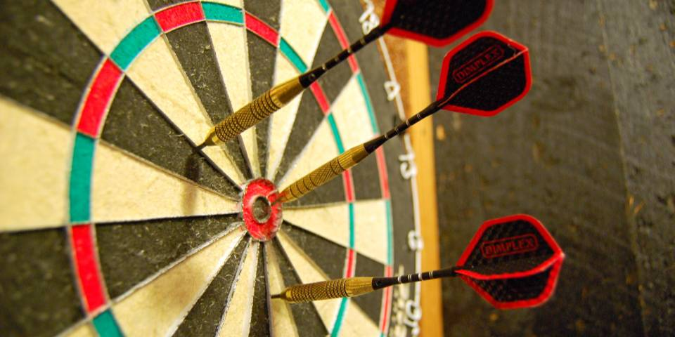



PLAN D’ACTION
La traduction du Bilan Carbone® Campus en proposition d’action
Qu’est ce qu’un plan d’action ?
Bien poser le problème pour adapter la solution
Recherche et analyse de solutions
Evaluation des propositions d’actions
CC BY-SA
1/46
Notes:
La matinée du dimanche est consacrée au plan d’action, càd la traduction du BCC en propositions d’actions, avant sa mise en en place (phase opérationnelle, présentée le dimanche après-midi). Cette présentation se déroule en 4 chapitres. Le 1er clarifie ce qu’est un plan d’action.

Slide 2
Qu’est que le plan d’actions ?
Le plan d’actions consiste en la définition d’objectifs et des ressources et moyens associés
Objectifs
Plan
d’actions
Pertinence
Efficacité
Moyens & ressources
Efficience
Résultats
Notes:
« « Un dessin vaut mieux qu’un long discours ». Le plan d’actions consiste à définir une liste d’objectifs et à évaluer pour chacun les moyens et ressources qu’on mettra en place.
Pertinence : c’est le lien qui existe entre un objectif et les moyens associés qu’on définit. Si l’objectif est de « réduire de 10% les émissions de GES liées au transport », « demander aux personnes d’économiser l’eau » n’est pas pertinent mais « développer le covoiturage » ou « faire construire une ligne de tram » le sont.
Efficacité : elle mesure l’atteinte ou non de l’objectif. Si à l’issue de la mise en place de l’action, j’ai réduit de 10% les émissions de GES liées au transport ou plus, j’ai été efficace.
Efficience : c’est l’efficacité divisée par la « quantité de moyens employés ». « Développer le covoiturage » nécessitera très probablement beaucoup moins de moyens que « faire construire une ligne de tram », et aura ainsi une meilleure efficience alors que les 2 actions sont efficaces. »

Slide 3

La définition des objectifs à partir du Bilan Carbone® Campus
Des objectifs de réductions importantes des émissions de GES
Mais aussi des actions moins efficaces mais très efficientes qui vous donnerons le soutien ultérieur des différents acteurs
Répartition finale des différentes sources d’émissions de GES de l’étude de cas
62% bâtiments
35% informatique
Exercice : à partir du Bilan Carbone® Campus de l’IUT d’Epinal vu hier, identifiez quels sont les postes qu’il est intéressant de travailler
90% gaz
10% élec
Déchets du campus (hors alimentation)
68% voiture
24% bus+moto
8% train
99% simulation alimentation
61% papier
Projet Carbone Campus - IV Plan d'actions - www.avenirclimatique.org
3/46
Notes:
Ne pas négliger les actions moins efficaces mais très efficientes : peu de réduction de GES mais facile à mettre en place et donne de la motivation (soutien ultérieur des différents acteurs).
Animation: on parle de l’IUT d’Epinal « vu hier » (mise à jour si formation sur 1 journée?)

Slide 4
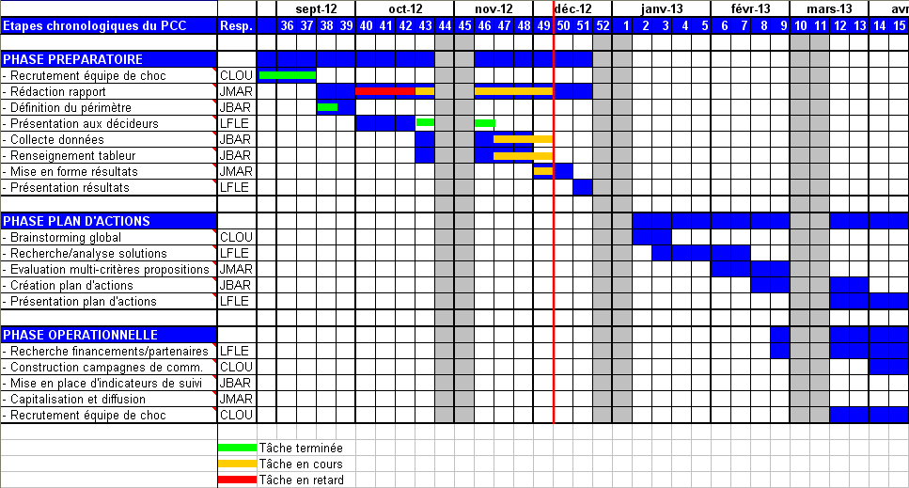
Les différentes étapes du plan d’actions
Projet Carbone Campus - IV Plan d'actions - www.avenirclimatique.org
4/46
Notes:
On revient sur le planning général.
La phase plan d’action consiste à définir des solutions.
Pour cela, il faut :
Trouver des idées d’actions (recherche de solution)
Choisir celles sur lesquelles on se concentre (par analyse multicritères)
Monter un projet complet pour la solution (création plan d’action)
Le présenter à la direction
Ce planning est dispo dans les fichiers

Slide 5


Comment définir les objectifs ?
Plutôt carbone ou multicritères ?
Plutôt positifs ou négatifs ?
Finalement, le bon objectif est celui qui permet d’avancer vers l’idéal des résultats espérés
Stop bagnole !
Notes:
Message clé : des objectifs positifs et on reste multicritère.
Plusieurs types d’objectifs :
Qui se préoccupent seulement de carbone ou qui prennent en compte d’autres aspects (multicritère : eaux, biodiversité, aspects sociaux, etc.)
Formulés de manière positive (avoir plus de vélo, être plus résilient aux énergies fossiles) ou négative (avoir moins de voiture, consommer moins, etc.)
Nous préconisons de formuler des objectifs positifs (toujours plus entraînant pour tout le monde) et multicritères (pas que le carbone dans la vie).

Slide 6


Qu’est ce qu’un plan d’action ?
Bien poser le problème pour adapter la solution
Recherche et analyse de solutions
Evaluation des propositions d’actions
Notes:
Un problème sans solution est un problème mal posé (Albert Einstein).

Slide 7
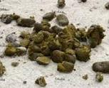
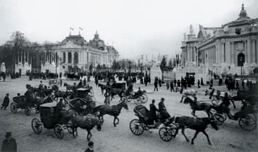
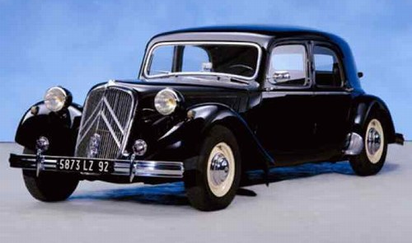
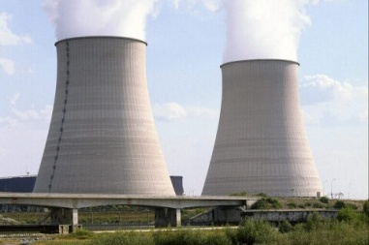

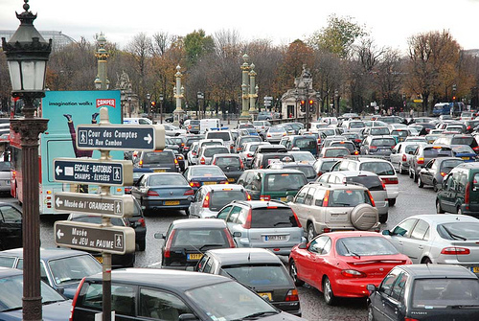
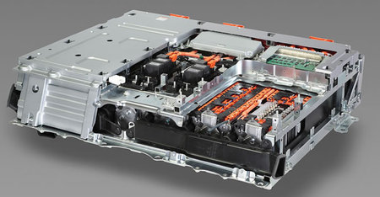
Nos problèmes sont les solutions du passé…
Quelques décennies après…
Rapide
Propre
Clop
Clop
Clop
Clop
Clop
Clop
Clop
Clop
Clop
Clop
Silencieux
Clop
Clop
Confortable
Econome
Pratique
Clop
Quelques décennies après…
?
?
Quelques décennies après…
Tût !
Tût !
?
Tût !
?
Tût !
Tût !
?
?
Projet Carbone Campus - IV Plan d'actions - www.avenirclimatique.org
Notes:
Message clé : les solutions d’hier sont les problèmes d’aujourd’hui.
Se rendre compte qu’un pratique qui nous paraît mauvaise aujourd’hui a eu une bonne raison à un moment d’être mise en place et cette bonne raison peut expliquer une partie de la résistance au changement.

Slide 8
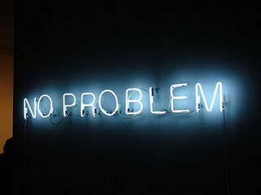
… et nos solutions seront les problèmes du futur !
Toute solution génère de nouveaux problèmes… ☹
… Mais tout problème contient ses propres éléments de résolution ☺
Au final, ne pas porter de jugement, mais chercher à comprendre et à anticiper
Voir les problèmes comme des opportunités d’améliorations !
Projet Carbone Campus - IV Plan d'actions - www.avenirclimatique.org
Notes:
Toute solution génère de nouveaux problèmes… ☹
… Mais tout problème contient ses propres éléments de résolution ☺
Au final, ne pas porter de jugement, mais chercher à comprendre et à anticiper
Voir les problèmes comme des opportunités d’améliorations !

Slide 9
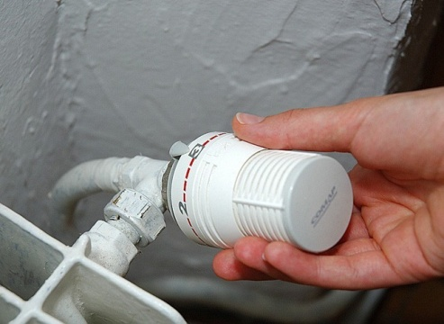



Exemple de problème non anticipé
Solution : baisse de la consigne de température d’1°C (réduction de 7% des émissions du chauffage)
Conséquence : achat par les usagers de chauffages d’appoint et report des émissions sur l’électricité
Solution : interdiction (circulaire de la direction, limitation de l’intensité des prises de courant, …)
Conséquence : turnover, absentéisme, congés maladies, baisse de la productivité, plaintes, …
Notes:
Un exemple : comment une solution génère des effets négatifs…

Slide 10
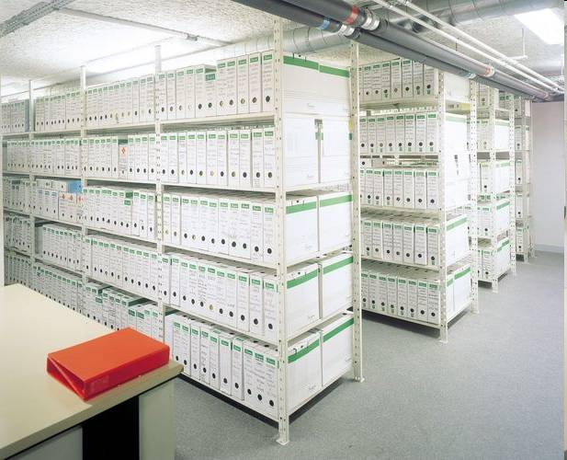
Bien réfléchir avant d’agir…
… et chercher en particulier toutes les attentes et critères explicites et implicites qui conditionnent les choix des usagers
Une idée alternative plus acceptable pour l’exemple : réduire la taille des bureaux chauffés et grouper les archives dans des zones non chauffées
Notes:
Un exemple de solution.
En plus ça permet d’avoir des nouvelles fraîches ! :-)

Slide 11
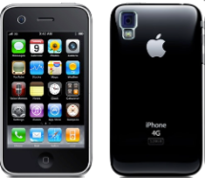
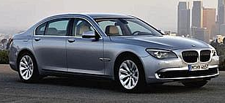
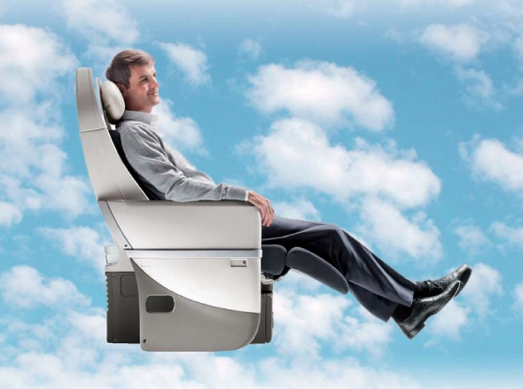

Pour anticiper, descellez les rôles et fonctions cachées
Quels rôles et fonctions cachées revêtent ces objets ?
Pour une réunion lointaine, quelles alternatives à prendre l’avion ? Pourquoi ne se sont-elles pas développées ?
Notes:
Message clé : analyser les fonctions cachées des pratiques afin de pouvoir proposer des alternatives.
L’une des difficultés à mettre en place des solutions alternatives (exemple: le vélo pour la voiture sur petits trajets) vient de ce que l’on n’analyse pas les fonctions cachées des pratiques que l’on veut changer ; si la solution alternative ne remplace pas les fonctions cachées des pratiques à remplacer, elle sera mal acceptée (exemple : la voiture peut être signe de rang social, outil de drague, etc. ce que n’est pas le vélo -> le vélo ne sera donc pas bien accepté).
De plus, analyser les fonctions cachées permet de concevoir de nouvelles solutions (qui prennent en compte ces fonctions).
Fonctions cachées pour I-phone :
Être comme les autres
Fonctions cachées pour Mercedez :
Rang social
Confort lors du déplacement
Plaisir de la conduite
Fonction cachées des déplacement en avion de l’entreprise :
-collecter des points miles qui serviront pour les vacances en familles (une des raisons pour laquelle la vidéoconférence n’a jamais pris)

Slide 12
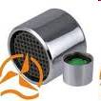
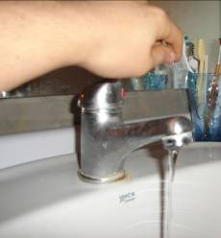
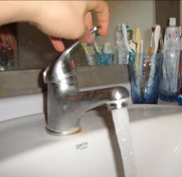
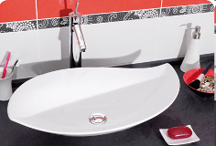
Solutions techniques et comportementales ?
Technique
Comportementale
Technico-comportementale
Notes:
Message clé : 2 types de solutions : technique ou comportementale, avec des intermédiaire
Solution technique : la pratique reste exactement la même, seule la technologie (plus propre change). C’est généralement très acceptable (on change pas ses habitudes) mais ça coûte plus cher (de plus, souvent, la consommation du service rendu augmente et les économies ne sont pas si grandes : avec une voiture plus économe en carburant, on est tenté de faire plus de kilomètres qu’avant et l’économie de carburant n’est pas aussi grande qu’on pensait).
Solution comportementale : on adapte ses pratiques pour avoir un meilleur impact sur l’environnement. C’est généralement moins acceptable mais c’est pas cher (et l’effet est garanti).

Slide 13




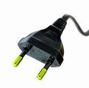
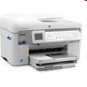
Solutions techniques et comportementales, quel ordre ?
1. Supprimer le besoin pour réduire les usages
2. Réduire les consommations par voies comportementales
3. Réduire les consommations par voies techniques
4. Utiliser des ressources renouvelables ou recyclées
Difficile
Facile
blabla
3
1
4
Rapport
important
2
13
Notes:
Message clé : 4 pistes pour analyser un problème et trouver des solutions.
Est-ce que ce que l’activité polluante est toujours utile ? Ne peut-on pas la supprimer dans certains cas ?
Des fois, on fait des choses qui en servent à rien et on peut s’en passer facilement en améliorant son impact.
Exemple : l’impression de papier n’est peut-être pas toujours utile (pour des documents peu importants)
2. Puis-je changer la pratique ?
Des manière alternatives de faire ?
Exemple : au lieu d’imprimer le rapport, je le laisse sous format électronique, je l’envoie par mail (stocké sur plateforme, pas en pièce jointe) au lieu de l’envoyer par la poste.
3. Peut-on améliorer l’efficience du processus ?
On fait la même chose, mais avec moins de ressources car on a trouvé une solution ingénieuse.
Exemple : recto verso
4. On change la technologie
Pour être plus propre
Exemple : papier recyclé

Slide 14
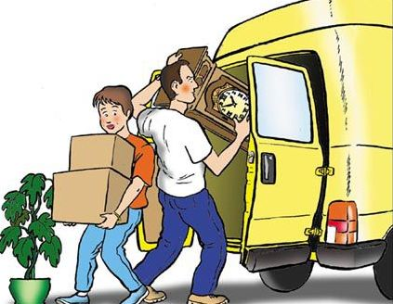
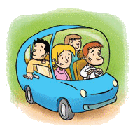

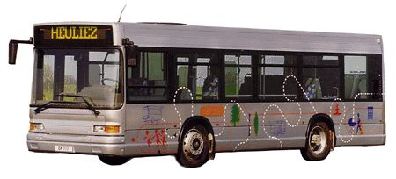
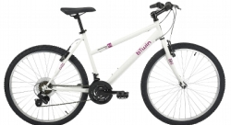


Solutions techniques/comportementales – spécifiques/globales
Exercice : on souhaite limiter les émissions de GES des voitures. Envisagez le maximum de solutions
Comportementale
Spécifique
(se déplacer)
(communiquer)
Globale
(être proche)
Technique
Notes:
Exercice illustratif des solutions :
Techniques/comportementales
Spécifiques/globale
Demande au public de choisir un problème (émissions du transport, de l’alimentation, de la chaudière, etc.), dessiner les 2 axes au tableau et demander au public de trouver des solutions dans les 4 quatre quartiers du tableau.
Exemples pour le transport :
Covoiturage : spécifique (se déplacer) et comportemental (pas de technologie nouvelle)
Transport en commun : spécifique et comportemental, plus proche technique (on utilise un bus)
Vélo : spécifique et technique/comportemental
Voiture électrique : spécifique et technique (nouvelle technologie)
Les mails : comportemental et plus global (communiquer)
Déménager : comportemental et global (être proche)
Refondre l’urbanisme : technique et global

Slide 15
Exercice : identifier les critères clés de sélection des alternatives
Pour l’exemple précédent (ou une autre thématique si vous préférez), listez les critères qui conditionnent le choix des utilisateurs et notez chaque solution sur ces critères
Le support d’exercice suivant est à ouvrir par le formateur (double-cliquez sur l’icône en mode hors présentation)

Slide 16
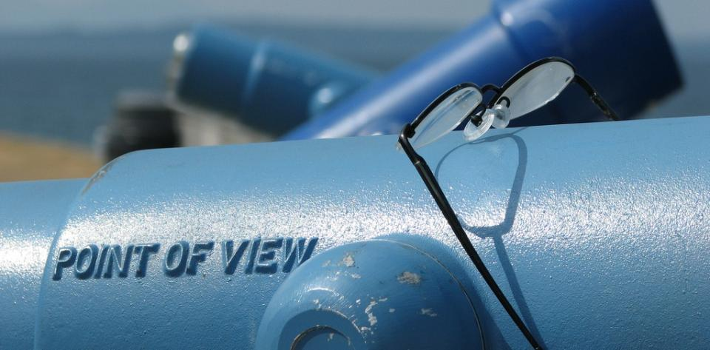
Qu’est ce qu’un plan d’action ?
Bien poser le problème pour adapter la solution
Recherche et analyse de solutions
Evaluation des propositions d’actions

Slide 17

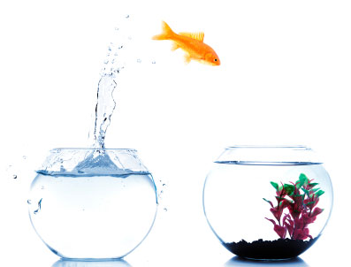
Où chercher ? Comment analyser ?
Internet
Bibliographie
Nous contacter
Aller voir ailleurs, sur le terrain
Sondages, enquêtes, micro-trottoirs, etc.
Demander aux « anciens » comment on faisait « avant »
Faire une semaine test et récupérer le journal de bord des volontaires
…
Notes:
Message clé : quelques pistes pour trouver des solutions

Slide 18
Comment analyser ?
Pour chaque solution, cherchez à lister TOUT ce qu’elle améliore / détériore / change dans le quotidien des utilisateurs
  Symboles et images
  Compétences
  Habitudes
  Confort
  Hygiène, santé
  Budget
Contacter des professionnels, techniques comme sociologues
Notes:
Message clé : bien analyser les problèmes : quelques pistes

Slide 19

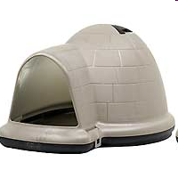

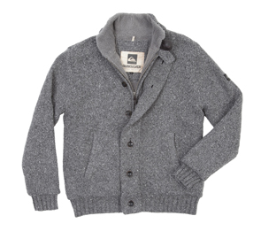
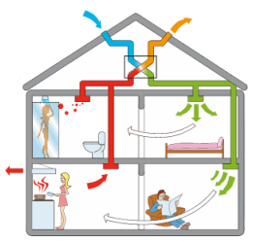
Chauffage et climatisation
1°C de moins = au moins 7% de GES en moins
Igloo de lecture dans une bibliothèque non chauffée
Au lieu de climatiser les serveurs, on envoie la chaleur dans les pièces à chauffer
VMC double flux : la chaleur de l’air extrait est donnée à l’air aspiré
Notes:
Des idées pour le chauffage :
Baisser le thermostat (mais attention aux effets indésirables, cf précédemment !)
Chauffer juste les endroits utiles : igloos de lecture chauffés
Fermer les portes
Se servir de la chaleur des serveurs pour réchauffer les autres pièces

Slide 20
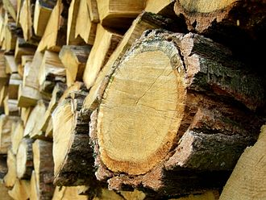
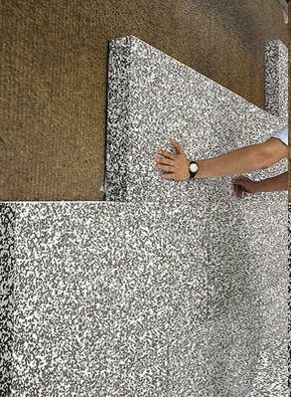
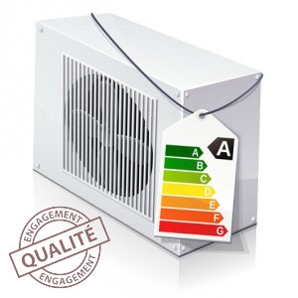
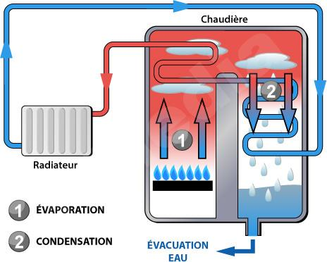
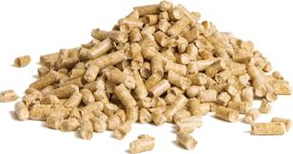
Chauffage et climatisation
Pompe à chaleur
Isolation
Chauffage au bois
Chaudière performante (à condensation sur l’exemple)
Chauffage aux sous-produits du bois
Notes:
Des idées pour le chauffage :
Isolation
Pompe à chaleur
Chauffage bois
Chaudière plus performante

Slide 21
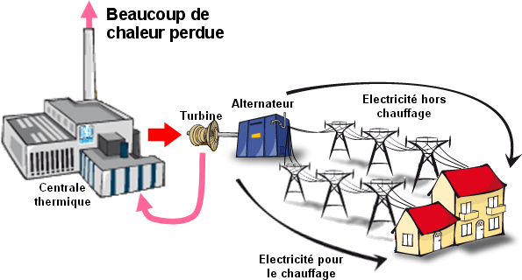
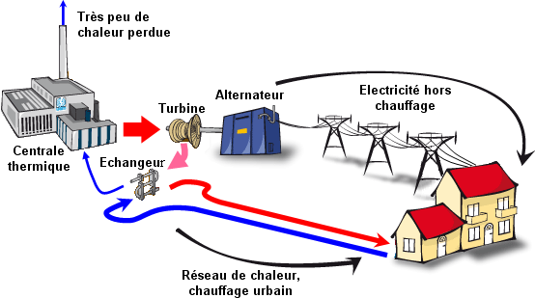
Chauffage et électricité
Une centrale thermique perd au moins autant de chaleur qu’elle produit d’électricité, dont la moitié sert au chauffage. Dommage, non ?
La chaleur perdue peut servir à faire bouillir de l’eau qui circule dans un réseau pour chauffer les bâtiments. Il n’y a alors quasiment plus d’électricité à produire pour le chauffage. Génial, non ?
Notes:
Remarque: ok mais est-ce une levier que des étudiants pourraient activer sur leur campus ? Il y a certes des universités qui utilisent la cogénération (université de New-York) ( https://building-microgrid.lbl.gov/new-york-university ), mais la voix des étudiants dans ce choix reste limitée.

Slide 22
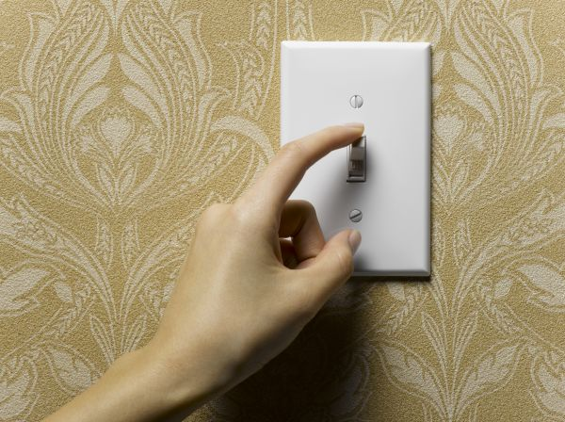
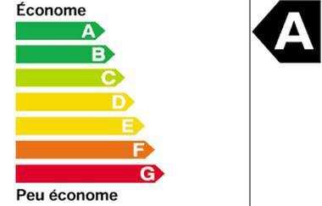
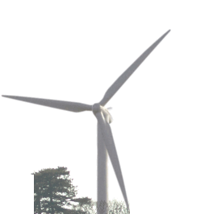
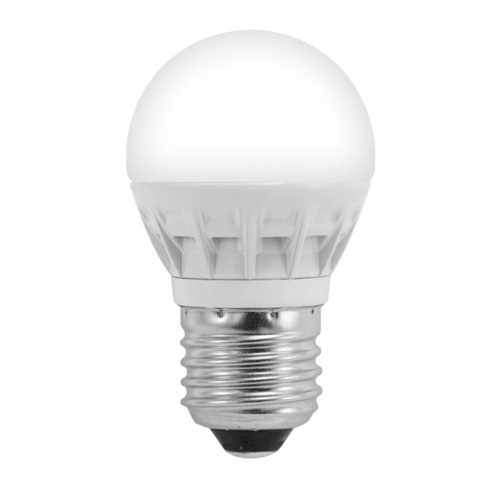
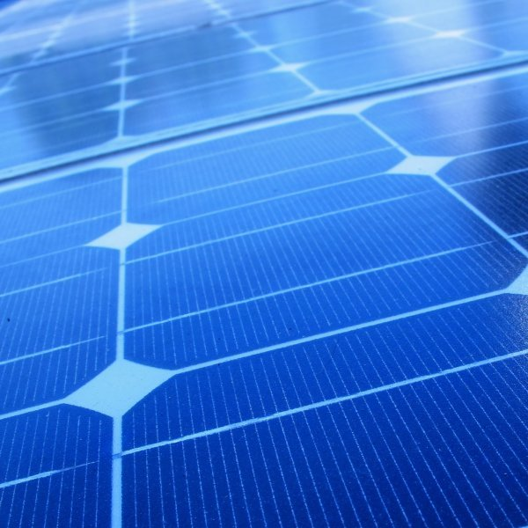
Electricité
Eteindre les pièces vides (éducation ou détecteurs auto)
Utiliser des appareils économes
Notes:
Solutions pour l’électricité :
Appareils économes (pompe à chaleur plutôt que chauffage à effet joule…)
Éteindre les lumières (sobriété)
Ampoules basse conso
Photovoltaïque/éolien (en France, à discuter, niveau CO2…)

Slide 23
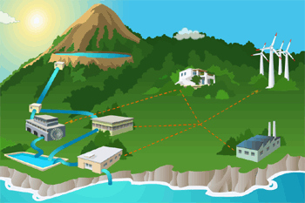
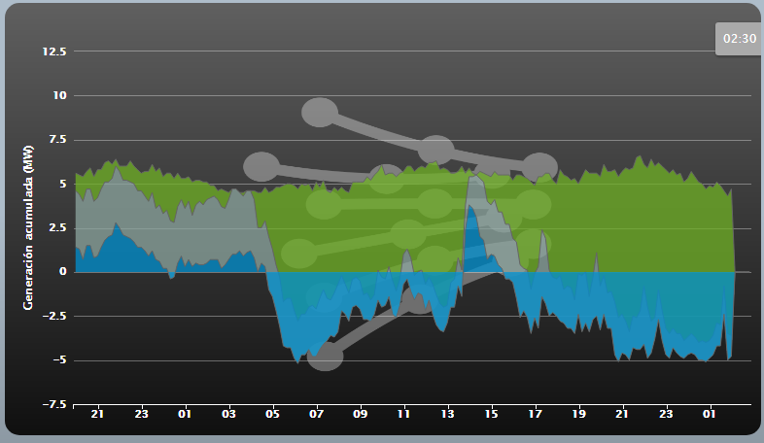
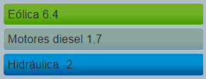
Electricité : exploiter des complémentarités
L’île El Hierro (Canaries) aspire à s’alimenter en électricité 100% renouvelable. Le courant produit au gré du vent permet de pomper l’eau de mer pour remplir le cratère d’un ancien volcan. L’eau est ensuite turbinée à la demande pour produire l’électricité. D’autres îles prennent cette voie (par exemple projet SEPMERI).
Notes:
Attention, El Hierro n’en est pas au 100% renouvelable. Une bonne partie est encore au générateur diesel… Voir les analyses de Roger Andrews à partir des données de Red Eléctrica de España (REE) : http://euanmearns.com/tag/el-hierro/
Source du graphique: https://demanda.ree.es/movil/canarias/el_hierro/total/2017-03-08
Projet SEPMERI pour Guadeloupe et La Réunion: http://www.smartgrids-cre.fr/index.php?p=stockage-edf-sei

Slide 24
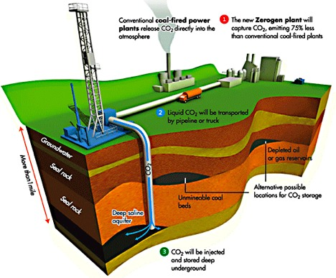
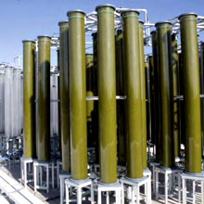
Electricité, carburants, …
Algocarburants (3ème génération) : le CO₂ émis par des sources concentrées (centrales, cimenteries, …) est fixé par photosynthèse par des algues dans des photobioréacteurs. Ces dernières sont ensuite transformées en pétrole.
Séquestration : le CO₂ émis par des sources concentrées peut être stocké dans les anciennes poches de gaz ou pétrole. Les risques sont peu connus, mais si ça fonctionne, ça permettrait d’utiliser le charbon.
Notes:
Plutot pour la culture générale…

Slide 25
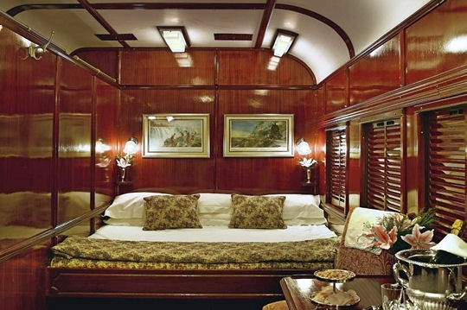
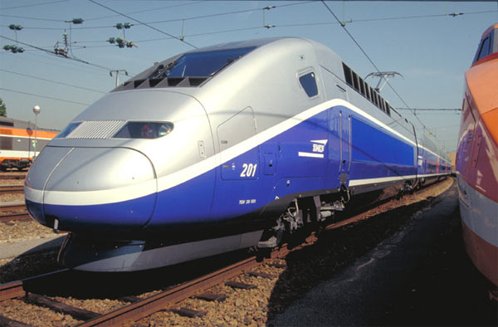
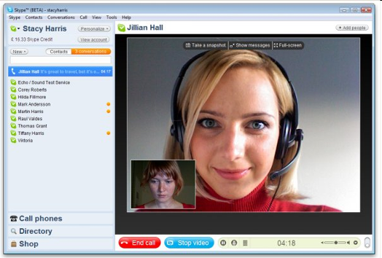
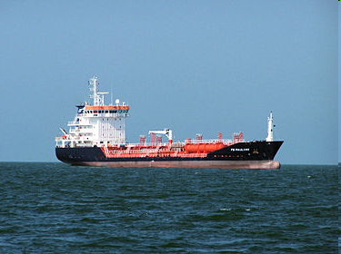

Transport aérien, les alternatives
Notes:
Alternatives au transport aérien :
Train, bateau
Numérique: Skype, WebEx, …

Slide 26






Transports terrestres
Notes:
Alternative à la voiture :
Vélo, bus, tram, trottinette, mobilité active (roller, trottinette, …).
Certains utilisent des « vélo cargo » en remplacement de la camionnette d’artisan, pour emmener les enfants à l’école, etc.
Vélo à plusieurs: voir « The rolling barrel » ( http://therollingbarrel.ca )

Slide 27

Facteurs d’émissions de différents modes de transport
** Valeur à diviser par le nombre de personnes par voiture
AR aux Seychelles (2nde) = 1 an de voiture = près de 2 fois le quota annuel
AR à Singapour (1ère) = près de 9 fois le quota annuel
Guide des facteurs d’émissions v6.1 de l’ADEME - *Etude Fubicy.org - **A diviser par le nombre de passagers
03/02/2014
The BIG Conf’ 2 - www.avenirclimatique.org
27
Notes:
Message clé
Ce n’est pas un scoop, du moins émetteur au plus émetteur de GES des transports, on trouve le vélo, puis le train, puis le bus, puis le co-voiturage et en dernier l’avion.
Explications
Sur ce graphe, chaque barre donne les émissions de GES en g équivalent CO2 par kilomètre parcouru et par passager en moyenne en France (un taux de remplissage moyen est donc pris en compte, sauf pour la voiture). On trouve :
En bleu ciel : l’avion
En bleu marine : les bateaux
En gris : les voitures
En violet : les bus
En jaune : les trains
En vert : le vélo
Les moins émetteurs des transports sont les transports ferrés en commun pour 2 raisons :
Ils roulent à l’électricité qui, en France, du fait du nucléaire émet très peu de CO2
Ils prennent énormément de monde en moyenne (pensez aux heures de pointe durant lesquelles les gens sont debout les uns contre les autres)
Suit le vélo qui n’émet pas zéro CO2 pour 2 raisons :
Il faut bien fabriquer le vélo et remplacer de temps en temps des pièces
Le cycliste dépense de l’énergie et mange plus en conséquence. Or, comme on vient de le voir, l’alimentation émet du CO2 (à cause des engrais, de gazole dans les engins agricoles, du méthane des ruminants, etc.). Le résultat tient compte d’une alimentation moyenne européenne, mais on peut largement réduire ce chiffre comme on l’a vu diapo 32 en faisant attention à ce qu’on mange
Une question qui revient très souvent : doit-on compter le CO2 émis par la respiration du cycliste ? Tu peux demander à la salle. La réponse est non, car ce CO2 provient de la dégradation des aliments qu’il a mangé, qui proviennent au départ d’une plante qui aura exactement captée cette même quantité de CO2 dans l’atmosphère par photo-synthèse pour se fabriquer. En d’autres termes, ce CO2 est inclus dans le cycle biologique du carbone et n’enrichit donc pas l’atmosphère en CO2. C’est d’ailleurs pour la même raison que les agro-carburants sont intéressants. En revanche, tout ce qui n’est pas dans le cycle naturel du carbone (engrais issus de l’industrie, gazole dans les engins agricoles, méthane des ruminants qui sans l’Homme n’auraient jamais été aussi nombreux, etc.) doit être compté (et c’est justement ça qui est compté pour l’alimentation).
Viennent ensuite le train et les bus. Les émissions de GES par km et passager sont généralement d’autant plus basses que le moyen de transport est lent, s’arrête peu souvent et est rempli.
Pour les émissions des voitures, l’émission est calculée par véhicule. Pour avoir l’émission par passager et se comparer aux autres modes, il faut donc diviser par le nombre de passagers, d’où tout l’intérêt de covoiturer. Ainsi, Paris-Marseille en voiture ou avion revient à peu près au même, mais on peut diviser par n les émissions de la voiture si l’on covoiture à n passagers, alors que dans ce graphique, l’avion est déjà « co-voituré ».
Concernant les avions enfin, pour avoir l’émission par passager de 2nde classe, on prend les émissions de l’avion et on divise par le nombre de sièges de 2nde classe qu’on aurait pu mettre dedans. Les sièges en classes affaires et 1ère prenant x% plus de place que les sièges de 2nde classe se voient ainsi attribuer une émission majorée de x%.
Concernant les 2 animations de la diapo : les émissions de l’avion viennent surtout des énormes distances parcourues. Un simple A/R Paris-New-York correspond à environ la même distance que ce qu’un automobiliste français roule en une année (12’700 km d’après l’INSEE). Or 12’700 km x 0,256 kg éq. CO2 / km = 3 251 kg éq. CO2, soit près de 2 fois le quota annuel autorisé par le facteur 4 de 1800 kg éq. CO2.
Précisions pour les curieux
A multiplier par 2 pour avoir l’A/R :
Paris – Les Seychelles = 7 840 km (http://www.abm.fr/voyager-en-avion-le-guide-du-passager/en-complement/distances-et-durees-de-vol.html)
Paris – Singapour = 10 740 km (http://www.abm.fr/voyager-en-avion-le-guide-du-passager/en-complement/distances-et-durees-de-vol.html)
Kilométrage moyen en voiture : http://www.insee.fr/fr/themes/tableau.asp?reg_id=0&ref_id=NATTEF13629

Slide 28

Alimentation
Notes:
Quelques initiatives qui ont pour thème l’alimentation.
Bio = moins d’intrants, moins de GES
De saison = moins de transport, moins de serres chauffées, etc.
Moins carné = moins de méthane, moins de surfaces cultivées (car il faut beaucoup de surface pour nourrir le bétail), ... Un bœuf devra manger dans les 5 kcal de céréales pour produire 1 kcal de viande, tout en produisant en plus du méthane.

Slide 29

Facteurs d’émissions de différents aliments
100 km
80 km
60 km
40 km
20 km
Guides des facteurs d’émissions de l’ADEME v6.1 + www.les-calories.fr
03/02/2014
Projet Carbone Campus - IV Plan d'actions - www.avenirclimatique.org
29
Notes:
Message clé
Ce n’est pas un scoop, le plus efficace pour réduire les émissions de GES de l’alimentation est de favoriser l’alimentation d’origine végétale par rapport à animale et manger bio, local et de saison.
Explications
Sur ce graphe, chaque barre donne les émissions de GES en kg équivalent CO2 pour 1 kg de l’aliment concerné, avec à droite, l’équivalent en nombre en km parcourus en voiture pour la moyenne française des trajets domicile-travail (cette comparaison est chère aux journalistes). On trouve :
En rouge : les viandes
En bleu : les poissons
En gris : les laitages + les œufs
En vert : les fruits et légumes dont le pain (=farine=blé)
L’animation permet de visualiser la même chose mais en ramenant à la quantité d’énergie (en kcal = kilocalorie) contenue dans les aliments. Il faut en moyenne manger dans les 2000 kcal par jour. Les chiffres sont un ordre de grandeur, de la même manière qu’on ne saurait pas mettre un prix exact en euros pour chaque aliment. Le contenu GES comme le prix varient selon la nature exacte de l’aliment, le mode de production, de transport, de conditionnement, la distance parcourue, etc. Il ne faut pas donc apprendre les chiffres par cœur mais retenir que si l’on souhaite réduire les émissions de GES de son alimentation, il vaut mieux favoriser l’alimentation d’origine végétale par rapport à animale et manger bio, local et de saison. Et c’est souvent bon pour la santé aussi (cf. précisions pour les curieux).
Si tu penses qu’on mange jusqu’à avoir le ventre plein indépendamment de ce qu’on mange, alors mieux vaut présenter le premier graphique rapporté au kg.
Si tu penses qu’on contrôle ce qu’on mange pour atteindre une certaine quantité d’énergie (plutôt en mode « régime, je fais attention à ce que je mange »), alors mieux vaut présenter le second graphique rapporté à la kcal.
Inutile de présenter les 2 graphiques.
Petit point de méthode : ne dis pas que « tel aliment est très (plus) polluant (que tel autre) », c’est péjoratif et ça culpabilise. Il vaut mieux dire que « tel aliment est très (plus) émetteur de GES (que tel autre) ».
Précisions pour les curieux
En premier lieu, l’alimentation doit nous apporter l’énergie dont nous avons besoin pour vivre, auquel cas, manger une kcal de bœuf ou de céréales ou de n’importe quoi revient au même. Or un bœuf devra manger dans les 5 kcal de céréales pour produire 1 kcal de viande, tout en produisant en plus du méthane (gaz 25 pire à masse équivalente que le CO2). Il vaut donc largement mieux manger des céréales que du bœuf, et de manière générale, largement mieux des produits végétaux qu’animaux.
En second lieu, l’alimentation doit nous apporter un certain nombre d’éléments, comme des vitamines, des protéines, des minéraux, etc., auquel cas la nature de l’aliment entre bien évidemment en jeu. Il vaudrait donc mieux de ce point de vue adopter une alimentation variée. D’après les nutritionnistes, la valeur de 0,8 g de protéines par kg de poids corporel est suffisant, soit 56g pour un adulte de 70 kg. On trouve des protéines dans la viande et le poisson (20% de son poids en moyenne), les œufs, les produits laitiers, les fruits à coques (noix, arachides, etc.), les graines et les légumineuses (fèves, haricots, lentilles, pois, soja), les céréales, le tofu (=lait de soja caillé), etc. Par ailleurs, la viande contient beaucoup d’acides gras saturés qui provoquent des problèmes de cholestérol et des maladies cardiovasculaires. Pour la santé, l’INPES recommande donc 100 à 150 g de viandes, poissons ou œufs par adulte et par jour avec du poisson au moins 2 fois par semaine car ce dernier est généralement moins gras que la viande (hors exception comme le saumon, le thon, le maquereau, le hareng ou la sardine) et son gras, insaturé, est moins nocif pour le taux de cholestérol.
Le contenu énergétique des aliments vient de www.les-calories.fr
Le contenu GES des aliments vient du guide des facteurs d’émissions de l’ADEME version 6.1

Slide 30

Quelques émissions de GES de la vie quotidienne
?i
?
Pour réduire efficacement les émissions de GES,
il faut apprendre les ordres de grandeur
Guide des facteurs d’émissions de l’ADEME v6.1
The BIG Conf’ 2 - www.avenirclimatique.org
30
Notes:
Message clé
Pour limiter les émissions de GES, il ne suffit pas d’éteindre la lumière et trier ses déchets.
La première chose à faire si l’on souhaite agir, c’est apprendre les ordres de grandeur.
Explications
Ce graphique présente les émissions de GES cumulées sur 1 an de différentes actions, avec en vert les émissions annuelles à ne pas dépasser si l’on souhaite respecter le facteur 4. Attention ! Il ne faut pas simplement faire des actions qui sont chacune en dessous du quota facteur 4, mais il faut que la somme de toutes leurs émissions soit en dessous du facteur 4.
Les 3 premières barres concernent le logement. Si vous baissez d’1°C la température de ce 40 m² chauffé au gaz, vous économiserez 7% de votre facture et des émissions de GES associées, ce qui sera 6 fois plus efficace que de ne pas laisser cette ampoule basse consommation de 15 W brûler pendant un an non-stop (faire attention à ses lumières permet sûrement d’économiser moins qu’une lampe allumée en permanence). Il est donc très bien de faire attention à ses lumières, mais si vous voulez être vraiment efficaces, attaquez-vous au chauffage pour commencer !
Les 3 barres suivantes comparent différents émissions de l’alimentation. En gros, on peut se gaver de fruits et légumes de saison, mais le bœuf risque de faire exploser le quota. Avec un facteur moyen du repas français à 3 kg. éq CO2 (source ADEME), l’alimentation explose à elle seule le quota, mais on a vu diapo 32 qu’on avait une marge de progression énorme.
La barre suivante représente la fabrication d’un PC. On en a déjà parlé diapo 32 et le message est donc d’essayer de renouveler le moins souvent possible tout ce qui est électronique; Faire durer, c’est la base du développement durable !
Avec les seuls trajets domicile-travail du français moyen, on atteint presque le quota. Après « boire ou conduire, il faut choisir », « vivre (manger, se chauffer et tout le reste) ou conduire, il faut choisir » ^^
Un A/R Paris-New-York en seconde classe explose à lui tout seul le quota et fait plus de 200 fois la 1ère barre représentant les économies de GES à faire attention à ses lumières chez soi. Un tel vol devrait être amorti sur plusieurs années pour respecter le facteur 4 et pouvoir quand même manger et se chauffer un peu à côté. Ca fait réfléchir.
Précisions pour les curieux
Laisser une ampoule basse consommation de 15 W (équivalente à une ancienne ampoule à incandescence de 70 W) allumée pendant 1 an = 131 kWh. A 84 g éq. CO2/kWh, ça fait 11 kg éq. CO2
2 500 kWh d’électricité constitue une facture moyenne pour une personne n’ayant pas de chauffage électrique. 211 kg. éq. CO2
Un logement de catégorie C est entre 91 et 150 kWh d’énergie primaire / an / m². Pour un 40 m² de 100 kWh d’énergie primaire / an / m², ça fait 4000 kWh de gaz (pour lequel énergie primaire et énergie finale se confondent) à 238 g éq CO2 / kWh, ça fait 953 kg éq. CO2
Pour les fruits et légumes français de saison, 0,117 kg éq. CO2/kg, contre 26,9 kg éq. CO2/kg pour le bœuf (cf. Diapo 33).
Fabrication d’un PC fixe : 1300 kg éq. CO2. Comme on l’a déjà dit, la fabrication de l’électronique, qui nécessite des métaux précieux pour lesquels on doit creuser beaucoup aux 4 coins du monde, est très émettrice.
La moyenne française des déplacements domicile-travail en voiture est de 30 km/jour ouvré. A 210 jours ouvrés dans l’année, ça fait 6 300 km/an (source ADEME guide des FE v6.1). A 256 g éq. CO2/km en moyenne sur ce type de trajet, on trouve 1613 kg. éq CO2/an. On peut presque multiplier par deux pour atteindre les 12’700 km (mais il faut prendre en compte qu’on n’est pas toujours seul en voiture) parcourus par an par les Français (source INSEE) pour tous les usages.
A/R Paris/New-York en seconde classe : 2 x 5840 km x 213 g éq. CO2/km = 2 484 kg éq. CO2.
Limite « facteur 4 » : 1 800 kg éq. CO2/an/personne
30

Slide 31
Quelques émissions de GES de la vie quotidienne
Pour réduire efficacement les émissions de GES,
il faut apprendre les ordres de grandeur
Guide des facteurs d’émissions de l’ADEME v6.1
03/02/2014
The BIG Conf’ 2 - www.avenirclimatique.org
31
Notes:
Message clé
Pour limiter les émissions de GES, il ne suffit pas d’éteindre la lumière et trier ses déchets.
La première chose à faire si l’on souhaite agir, c’est apprendre les ordres de grandeur.
Explications
Ce graphique présente les émissions de GES cumulées sur 1 an de différentes actions, avec en vert les émissions annuelles à ne pas dépasser si l’on souhaite respecter le facteur 4. Attention ! Il ne faut pas simplement faire des actions qui sont chacune en dessous du quota facteur 4, mais il faut que la somme de toutes leurs émissions soit en dessous du facteur 4.
Les 3 premières barres concernent le logement. Si vous baissez d’1°C la température de ce 40 m² chauffé au gaz, vous économiserez 7% de votre facture et des émissions de GES associées, ce qui sera 6 fois plus efficace que de ne pas laisser cette ampoule basse consommation de 15 W brûler pendant un an non-stop (faire attention à ses lumières permet sûrement d’économiser moins qu’une lampe allumée en permanence). Il est donc très bien de faire attention à ses lumières, mais si vous voulez être vraiment efficaces, attaquez-vous au chauffage pour commencer !
Les 3 barres suivantes comparent différents émissions de l’alimentation. En gros, on peut se gaver de fruits et légumes de saison, mais le bœuf risque de faire exploser le quota. Avec un facteur moyen du repas français à 3 kg. éq CO2 (source ADEME), l’alimentation explose à elle seule le quota, mais on a vu diapo 32 qu’on avait une marge de progression énorme.
La barre suivante représente la fabrication d’un PC. On en a déjà parlé diapo 32 et le message est donc d’essayer de renouveler le moins souvent possible tout ce qui est électronique; Faire durer, c’est la base du développement durable !
Avec les seuls trajets domicile-travail du français moyen, on atteint presque le quota. Après « boire ou conduire, il faut choisir », « vivre (manger, se chauffer et tout le reste) ou conduire, il faut choisir » ^^
Un A/R Paris-New-York en seconde classe explose à lui tout seul le quota et fait plus de 200 fois la 1ère barre représentant les économies de GES à faire attention à ses lumières chez soi. Un tel vol devrait être amorti sur plusieurs années pour respecter le facteur 4 et pouvoir quand même manger et se chauffer un peu à côté. Ca fait réfléchir.
Précisions pour les curieux
Laisser une ampoule basse consommation de 15 W (équivalente à une ancienne ampoule à incandescence de 70 W) allumée pendant 1 an = 131 kWh. A 84 g éq. CO2/kWh, ça fait 11 kg éq. CO2
2 500 kWh d’électricité constitue une facture moyenne pour une personne n’ayant pas de chauffage électrique. 211 kg. éq. CO2
Un logement de catégorie C est entre 91 et 150 kWh d’énergie primaire / an / m². Pour un 40 m² de 100 kWh d’énergie primaire / an / m², ça fait 4000 kWh de gaz (pour lequel énergie primaire et énergie finale se confondent) à 238 g éq CO2 / kWh, ça fait 953 kg éq. CO2
Pour les fruits et légumes français de saison, 0,117 kg éq. CO2/kg, contre 26,9 kg éq. CO2/kg pour le bœuf (cf. Diapo 33).
Fabrication d’un PC fixe : 1300 kg éq. CO2. Comme on l’a déjà dit, la fabrication de l’électronique, qui nécessite des métaux précieux pour lesquels on doit creuser beaucoup aux 4 coins du monde, est très émettrice.
La moyenne française des déplacements domicile-travail en voiture est de 30 km/jour ouvré. A 210 jours ouvrés dans l’année, ça fait 6 300 km/an (source ADEME guide des FE v6.1). A 256 g éq. CO2/km en moyenne sur ce type de trajet, on trouve 1613 kg. éq CO2/an. On peut presque multiplier par deux pour atteindre les 12’700 km (mais il faut prendre en compte qu’on n’est pas toujours seul en voiture) parcourus par an par les Français (source INSEE) pour tous les usages.
A/R Paris/New-York en seconde classe : 2 x 5840 km x 213 g éq. CO2/km = 2 484 kg éq. CO2.
Limite « facteur 4 » : 1 800 kg éq. CO2/an/personne
31

Slide 32






Nouvelles Technologies d’Information et de Communication
* Redefining scope: the true environmental impact of smartphones? J. Suckling & J. Lee
Attention !
1,3 t_{éq}CO₂ à produire
Notes:
NTIC partie hardware
Les NTIC représentent une part de plus en plus importante de notre impact environnemental. La dématérialisation entraine avec elle un certain nombre de transferts d’impact !
En haut, téléphones: durée de vie environ 3 ans.
On remarque que le Fairphone, produit émergeant qui mise sur une forte réparabilité et recyclabilité, prend la tete des produits durables. Mais selon Suckling & Lee, le Nokia 105, bien plus low-tech, a l’impact environnemental le plus léger. L’iPhone, quant à lui, a un impact de pire en pire au fur et à mesure que les versions avancent.
On peut préconiser de favoriser le matériel reconditionné pour les achats, venant d’entreprises comme Ecodair.
Derrière la virtualité de l’internet, « ce sont des millions, voire des milliards, de kilomètres de câbles sous-marins, fermes de serveurs, routeurs et autres systèmes très réels qui permettent le transfert, le stockage et le traitement de l’information. »
2012 – 2017 : la consommation concerne de moins en moins les appareils eux meme, mais de plus en plus le « réseau », conso cachée qui n’est pas directement dans notre facture d’électricité (+ de 50% des conso !).
Ce graphique ainsi que celui de J. Suckling & J. Lee permet de faire la transition vers la partie « consommation des serveurs », planche suivante…
Pour les intéressés: Le Mouton Numérique
Guide ton Greener Electronics, Greenpeace: http://www.greenpeace.org/international/en/campaigns/climate-change/cool-it/Campaign-analysis/Guide-to-Greener-Electronics/
Etude « Refefining scope: the true environmental impact of smartphone » est dispo en Open Access sur le web, et aussi en pdf dans le kit.
Graphiques camembert 2012/2017: rapport « Clicking green », Greenpeace, 2017. Tiré lui-même de « Emerging Trends in Electricity Consumption for Consumer ICT”, Peter Corcoran and Andres Andrae.

Slide 33



Nouvelles Technologies d’Information et de Communication
Campagne Newmanity
Le web: « 7% de la consommation électrique mondiale avec une croissance de 12% par an » (Yaël Benayoun)
© David Venier - Université Jean Moulin Lyon 3
Chaudière numérique (Stimergy)
Notes:
NTIC partie consommation électrique serveurs + internet
Les NTIC représentent une part de plus en plus importante de notre impact environnemental. La dématérialisation entraine avec elle un certain nombre de transferts d’impact !
Newmanity a fait une campagne qui sensibilise sur l’impact des email stockés, que l’on oublie de supprimer.
On peut par utiliser Cleanfox.io pour faire du ménage dans les newsletter, et utiliser un filtre sur Thunderbird pour trier les messages les plus lourds et les supprimer en premier.
Université Lyon 3: installation de chaudière numérique (Stimergy) qui récupère la chaleur du Data Center et réduire les besoin de refroidissement du data center.
Chiffres dans article: https://tempsreel.nouvelobs.com/les-internets/20150930.OBS6808/les-videos-de-chat-polluent-plus-que-les-avions.html
Voir aussi (source du 7%) : https://www.franceculture.fr/conferences/internet-va-t-il-tuer-lenvironnement?
Pour les intéressés: Le Mouton Numérique
Etude « Refefining scope: the true environmental impact of smartphone » est dispo en Open Access sur le web, et aussi en pdf dans le kit.

Slide 34






Déchets
Tri sélectif, banc de tri à la cantine, etc.
Composteur
Valorisation énergétique des déchets et eaux usées
Bourses locales d’échange, don, …
Notes:
Depuis début 2016, les restaurants qui produisent plus de 10 tonnes de biodéchets par an ont désormais l’obligation de valoriser leurs restes alimentaires. 10 tonnes de déchets alimentaires, c’est ce que produit un restaurant qui sert plus de 150 couverts par jour. Les CROUS sont concernés !
La sanction en cas de non-respect de la loi est sévère : 75 000 € d’amende et jusqu’à 2 ans d’emprisonnement d'après l'article L541-46 du code de l'environnement.
Voir Guide de l’UMIH pour lutter contre le gaspillage dans son restaurant.
Voir aussi le guide Campus Zero Dechet réalisé avec le REFEDD et Zero Waste France.

Slide 35



On aurait pas oublié quelque chose ?
L’impact des université: qu’apprend-t-on aux étudiants ?
Enjeux des ressources, énergie/climat ?
Théorème du cost share appliqué à l’énergie ? Vision newtonienne ou thermodynamique de l’économie ?
Mouvement pour le désinvestissement des universités, type « Divest » (REFEDD)
Semaine Zéro Fossile (début avril)
Notes:
Impact des universités : l’activité principale des universités est la formation, comment prendre en compte l’impact aval de l’éducation ? (comme l’impact de l’architecte via les bâtiments qu’il conçoit)
Voir le concept de Carbon Brainprint (https://carbonbrainprint.wordpress.com/ ), la déclaration de Talloires (1990) ou encore les publications de Tom Green ( http://viableeconomics.com/ ) : « Teaching (un)sustainability ? University sustainability commitments and student experiences of introductory economics », Ecologicql Economics, vol. 94, pp. 135-142
On enseigne encore à certains étudiants en économie que plus les gens consomment, plus ils sont heureux et mieux la société / l’économie se porte. On enseigne aussi que plus on consomme d’énergie, plus un pays est riche, sans se poser la question de la durabilité de ce phénomène ni de sa non-linéarité.
Récemment, le mouvement Divest interroge l’investissement des universités.

Slide 36

Résumé
Il n’existe pas de solution miracle mais souvent une multitudes de solutions, locales et dépendantes de vos particularités
Beaucoup d’actions pertinentes ont déjà été testées et/ou validées ailleurs, renseignez-vous !

Slide 37


Qu’est ce qu’un plan d’action ?
Bien poser le problème pour adapter la solution
Recherche et analyse de solutions
Evaluation des propositions d’actions
Notes:
Magnifique image qui illustre parfaitement le bien être animal.
« Diagramme radar » pour les curieux

Slide 38
Une évaluation multi-critères
Outre la réduction des émissions de GES, considérez de nombreux critères :
  Acceptabilité, lisibilité
  Visibilité, image
  Investissement et coût global
  Développement personnel de membres de l’équipe
  …
Balayons ces critères dans les planches restantes
Notes:
Message clé : d’autres critères que le carbone, prenons les en compte
(on les voit dans les slides suivantes)

Slide 39
1er critère : acceptabilité / lisibilité
Votre solution sera-t-elle facile à faire accepter par :
  Les décideurs ? → pouvez-vous clairement démontrer l’intérêt et montrer que les risques sont minimisés/maîtrisés ?
  Les utilisateurs ? → ce point sera traité au chapitre « conduite du changement » de la présentation suivante « Phase Opérationnelle »
L’acceptabilité peut être évaluée via les critères qui conditionnent le choix des utilisateurs dans le domaine (exercice de clôture du chapitre 2)
Notes:
A-t-on les moyens de rendre le changement proposé acceptable par les décideurs ? S’appuyer sur des chiffres (neutres) assortis d’hypothèses claires pour véhiculer les concepts de dématérialisation est par exemple plus acceptable pour une direction que les incantations idéologiques. Un décideur ne prendra jamais des décisions complexes et risquées. C’est à vous de lui créer un marche pied pour franchir la marche. La tache a-t-elle déjà été réalisée ? Les différentes étapes pour la mettre en œuvre sont-elles connues, ou bien est-ce le flou intégral ? Une action innovante est ainsi en général plus délicate à vendre. Par contre, si vous réutilisez des actions faites ailleurs et que vous identifiez bien les séquences pour la mettre en œuvre (planning, étapes), vous aurez moins de mal à convaincre le décideur.
Faire accepter votre solution par les futurs utilisateurs fera l’objet du chapitre « conduite du changement » de la présentation suivante « Phase Opérationnelle ». Pour le moment, l’acceptabilité pourra être évaluée via les critères qui conditionnent le choix des utilisateurs dans le domaine lié à la solution (exercice de clôture du chapitre 2)

Slide 40

2ème critère : visibilité / image
Pouvez-vous facilement communiquer et vous faire une bonne pub ?
Pensez à vous donner une bonne image. Cela vous facilitera les projets suivants même si le seul dénominateur commun, c’est vous.
Notes:
Critère 2 : visibilité
Un action visible sera plus entraînante !
« Faire de la comm’ » est parfois connoté péjorativement, mais au contraire c’est essentiel.

Slide 41
3ème et 4ème critères : parlons argent !
Investissement = coût initial (achat ou construction)
Coût global = investissement + ensemble de tous les coûts qu’il faut payer pendant toute la durée de vie (énergie, réparations, recyclage, …)
Temps de retour sur investissement = temps au bout duquel vous commencez à faire des économies par rapport à une autre solution
Répartition des dépenses réalisées sur 30 ans pour un bâtiment tertiaire
Bâtiment tertiaire classique
D’autres dépenses une fois
le bâtiment en service :
  Entretien
  Réparation
  Energie
  Travaux
  Prêts
  Assurances, etc.
Bâtiment tertiaire plus efficace
Investissement
Investissement
Economies
= gains d’exploitation
Notes:
41
3e critère : investissement : est-ce que ça coûte cher au lancement (ce qui peut être un obstacle)
4e critère : coût global : coût sur la durée de vie du projet (qui peut être par contre beaucoup plus faible voire faire économiser de l’argent ! (comparer au rendement financier d’un livret A !)

Slide 42

Critères économiques : investissement et coût global, à vous !
Exercice : Calculez l’investissement, le coût global, et le temps de retour sur investissement d’une ampoule LED ;
par rapport à une ampoule à incandescence classique.
Temps d’utilisation : 1 100 heures/an
Prix de l’énergie : 0,10 €/kWh
Pour les plus courageux, augmentation du prix de l’énergie de 5%/an
14 W
Durée de vie 15 ans
Prix 6 €
Corrigé
100 W
Durée de vie 1 an
Prix 1,25 €
Notes:
42
Viabilité économique
Réalisme des hypothèses pour les projets d'investissement, capacité d'autofinancement, étude de retour sur investissement.
Note de mise a jour:
LED 15 000 a 25 000 heures
Moins de 6 € : https://www.francelampes.com/e27-led-standard-135w-100w-2700k-827-230v-philips-z-168806.html?language=fr
Le corrige a été mis a jour.

Slide 43


Critères économiques : comment justifier un gros invest. ?
Un produit respectueux de l’environnement est souvent :
  Plus cher à l’achat (investissement défavorable)
  Mais moins cher sur le long terme (coût global favorable)
Exercice : le commun des mortels est surtout sensible à l’investissement. Réfléchissez à un argumentaire économique en faveur d’un produit respectueux de l’environnement.
Repensez à GM et Ford
Notes:
Mise à jour: Clarifier « GM et Ford »
Dans les cas de gros investissements (isolation), c’est un capital qui n’est pas dépensé et on peut alors parler de « rendement financier » de l’investissement (// livret A) : https://youtu.be/WfBAQ8G88J8?t=41m57s
A ajouter: exo calcul de rendement financier ?

Slide 44
5ème critère : retour sur investissement pour l’équipe
Le projet que vous portez doit vous apprendre quelque chose, vous faire progresser ! Pour chaque membre de l’équipe !
Vous devez kiffer !!!
Zone de danger
Développement personnel
(capital intellectuel, capital physique, bien-être spirituel…)
Contribution
à la société
Utilité sociale, engagement pour la paix, dons à une cause, …
Zone de sécurité
Zone
de confort
Développement professionnel
(capacités à manager, à communiquer, à avoir un comportement pro, capital financier personnel…)
Vie sociale
Qualité / profondeur des échanges avec mes amis, partage d’idées avec d’autres, …
Notes:
Retour sur investissement pour l’équipe : est-ce que ça apporte quelque chose à l’équipe et à ses membres ? (élément de motivation)
Est-ce que l’équipe a des chances de « voir » l’idée se réaliser ? (objectif réaliste dans le temps où vous restez sur le campus)
Est-ce que cet aspect est important pour vous ?

Slide 45



6ème critère : efficacité carbone. Tiens au fait…
Pour réduire les émissions de GES du campus,
il vaudrait mieux :
  Eteindre tous les appareils en veille et lampes inutiles ou baisser la consigne de chauffage d’1°C ?
  Remplacer les vols du voyage culture à Prague par le train ou diminuer de 90% la quantité de matières plastiques consommées (gobelets et emballages divers) ?
Notes:
« Baisser de 1°C la température permet de réduire en moyenne de 7% sa consommation (et donc sa facture aussi), ce qui économiserait 4 t éq-C/an à l’IUT d’Epinal. La totalité de l’électricité représente 6 t éq-C/an. Reste à savoir combien on gagne éteignant les appareils non utilisés…
Paris-Prague aller-retour = 2 x 885 km = 1770. FE de l’avion – FE du train = 71 – 10 = 61 g éqC/km.passager. Pour 20 personnes, on économise un peu plus de 2 t éq-C, alors que tout le plastique représente moins de 200 kg éq-C/an, soit un facteur 10 en faveur d’un changement ponctuel de mode de transport, et pour seulement 20 personnes.
N’oubliez pas qu’il existe aussi un retour sur investissement carbone. Par exemple, isoler les bâtiments va engendrer des travaux et donc de nouvelles émissions de GES. Cependant, ce surcoût carbone va être compensé par la réduction des émissions de GES liées au chauffage. Pensez à calculer l’investissement, le coût global et le temps de retour sur investissement carbone. L’outil Bilan Carbone® Campus vous procure l’essentiel des données pour. »
Cependant: ne pas négliger les actions moins efficaces mais très efficientes : peu de réduction de GES mais facile à mettre en place et donne de la motivation (soutien ultérieur des différents acteurs).

Slide 46




Autres critères…
Anticiper les à-côtés, les effets positifs comme négatifs, les réactions pour une mise en place opérationnelle efficiente, etc.
Les ampoules basse conso contiennent du mercure
Utiliser du bois si et seulement s’il provient d’une forêt bien gérée
Une AMAP peut permettre de réduire les GES, mais aussi de faire des économies et améliorer le climat social
Le vélo est bon pour la santé, mais attention à la pollution de l’air, au vol, …
Notes:
46
46
- absence d’autres effets néfastes (ou à l’inverse présence d’autres effets positifs) :
A l’inverse, d’autres effets positifs générés pourront être un critère motivant le choix d’une action par rapport à une autre. Par exemple, la mise en place d’une AMAP en partenariat avec des agriculteurs locaux permet de réduire les impacts environnementaux liés à l’agriculture aux alentours du Campus, d’améliorer le climat social par la création d’échanges entre les personnels et les étudiants et de faire des économies financières pour le producteur et le consommateur (pas d’intermédiaires, pas de pertes). Trouver des synergies avec d’autres axes du développement durable que l’axe principal retenu dans votre projet permet d’engager des partenariats avec d’autres associations (ou parties-prenantes) du Campus et développer un projet multicritère de long terme.
Prendre le vélo est moins polluant et en plus favorise la santé physique. Un effet négatif : la pollution atmosphérique aux fines particules est néfaste pour la santé (mais pas sur que les automobilistes dans les bouchons en respirent moins que les vélos).

Slide 47

Autres critères…
L’outil Bilan Carbone© est monocritère, mais le reste compte tout autant !
Voir labels sur: https://www.eco-sapiens.com/labels-eco-consommation.php
Notes:
47
47
- absence d’autres effets néfastes (ou à l’inverse présence d’autres effets positifs) :
A l’inverse, d’autres effets positifs générés pourront être un critère motivant le choix d’une action par rapport à une autre. Par exemple, la mise en place d’une AMAP en partenariat avec des agriculteurs locaux permet de réduire les impacts environnementaux liés à l’agriculture aux alentours du Campus, d’améliorer le climat social par la création d’échanges entre les personnels et les étudiants et de faire des économies financières pour le producteur et le consommateur (pas d’intermédiaires, pas de pertes). Trouver des synergies avec d’autres axes du développement durable que l’axe principal retenu dans votre projet permet d’engager des partenariats avec d’autres associations (ou parties-prenantes) du Campus et développer un projet multicritère de long terme.
prendre le vélo est moins polluant et en plus favorise la santé physique. Un effet négatif : la pollution atmosphérique aux fines particules est néfaste pour la santé

Slide 48
A vous, élaborez le plan d’actions de l’IUT d’Epinal
Choisissez une thématique, listez les actions possibles à mettre en place sur le campus pour réduire les émissions de GES qui y sont liées et notez chacune d’elles sur les critères précédemment décrits
Le support d’exercice suivant est à ouvrir par le formateur (double-cliquez sur l’icône en mode hors présentation)

